Slide 1
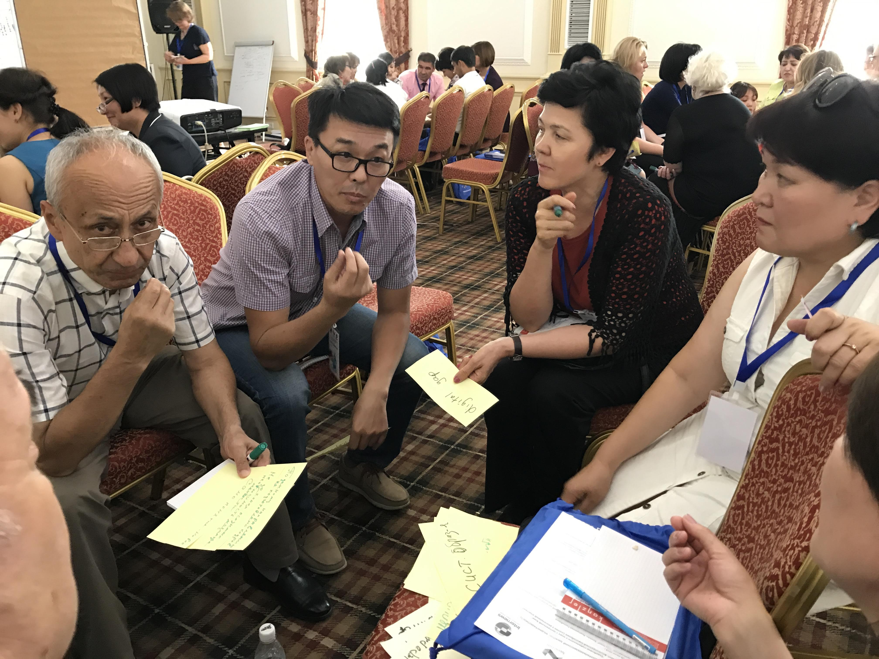
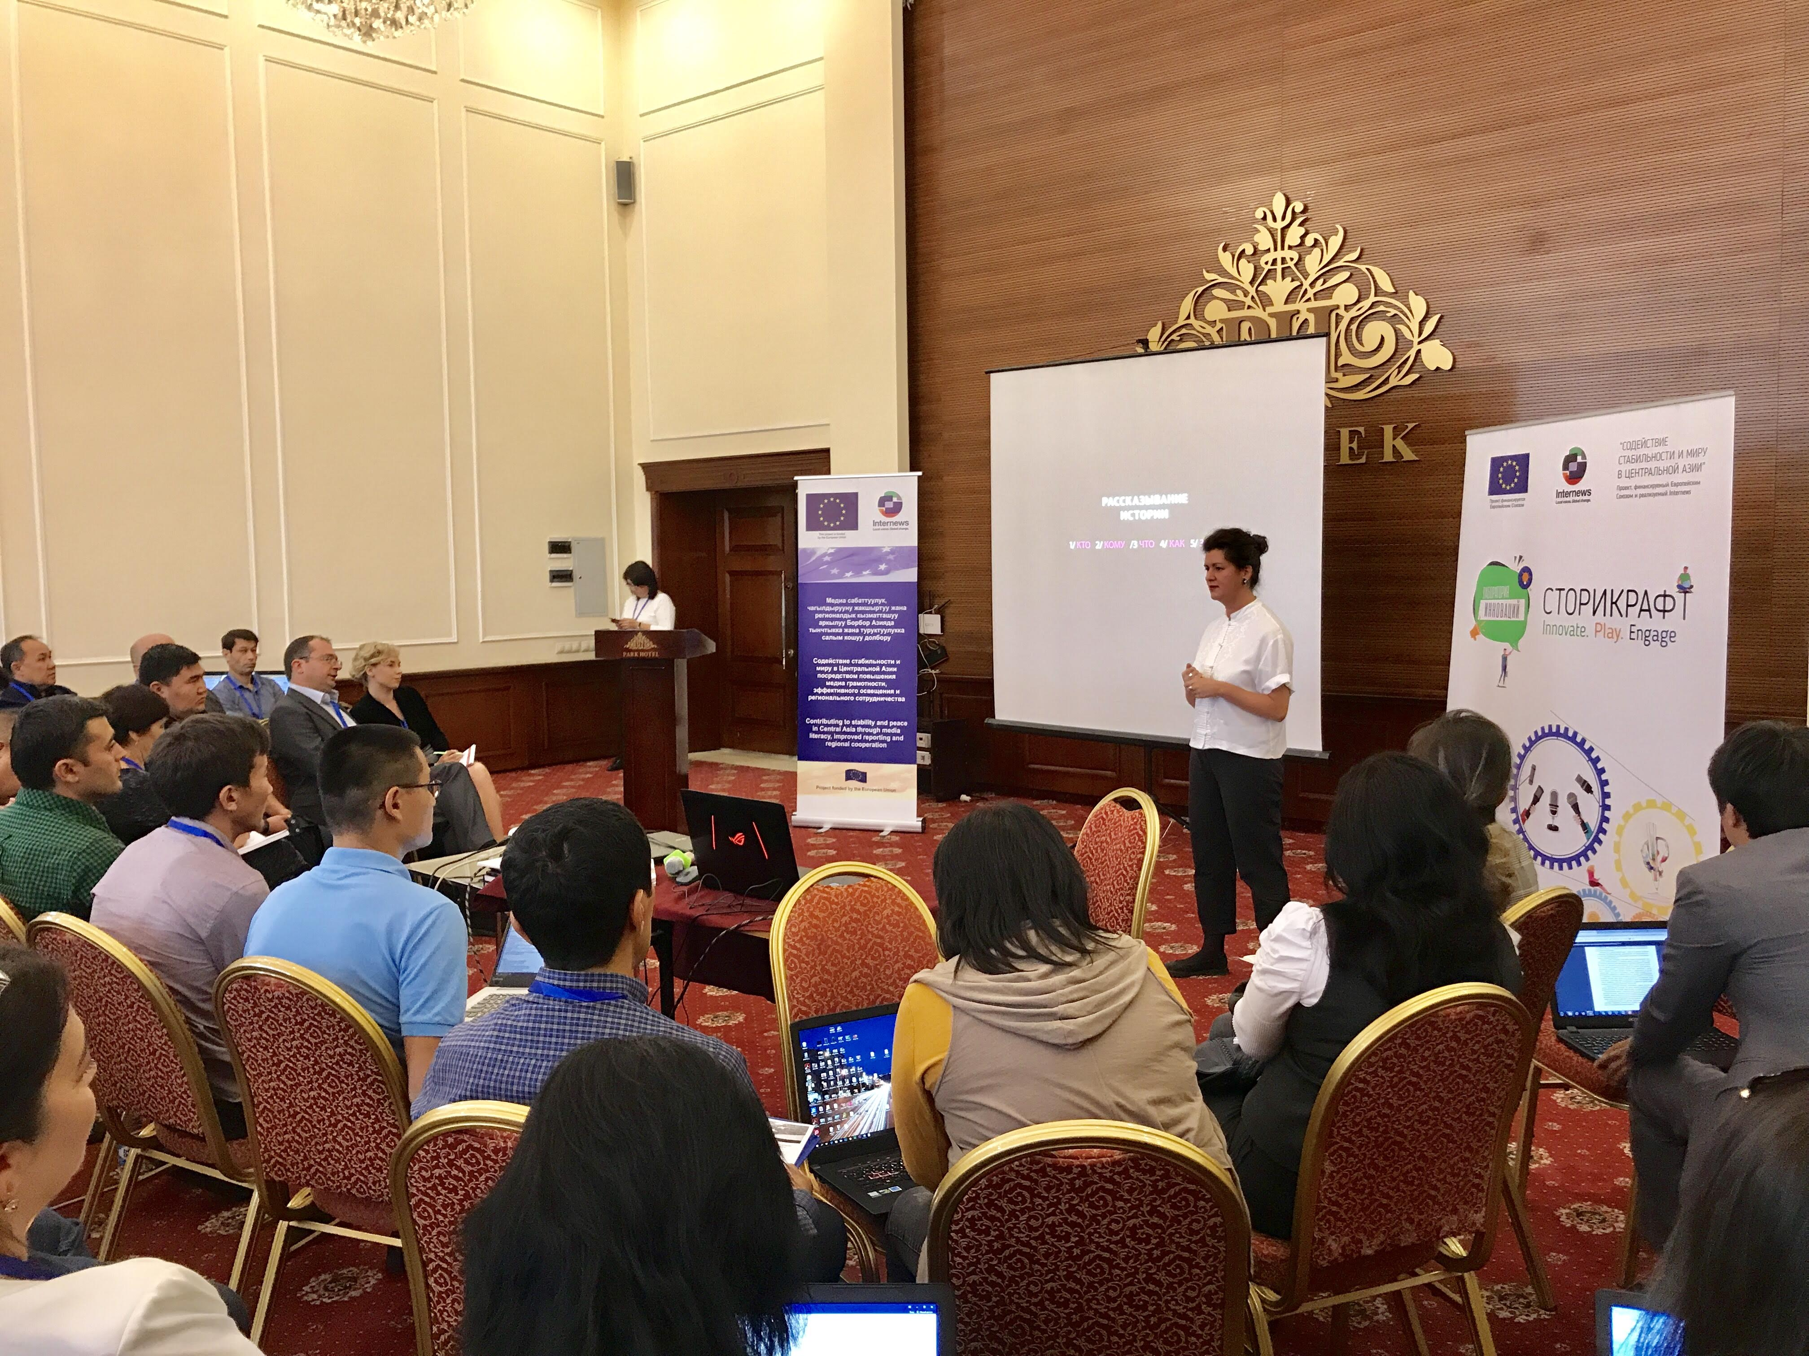
Новые форматы в проведении мероприятий: Эдьютон и Иннолаб
Иван Печищев
STORYCRAFT
Innovate Play Engage

Slide 2
Новые форматы
для новых задач
Лекция
Конференция
Семинар
Форум

Slide 5
Новые форматы
для новых задач
Хакатон
Мастерская
Некоференция
Лаборатория
Митап
Кэмп

Slide 6
Разработка
Сотрудничество
Обмен опытом

Slide 7
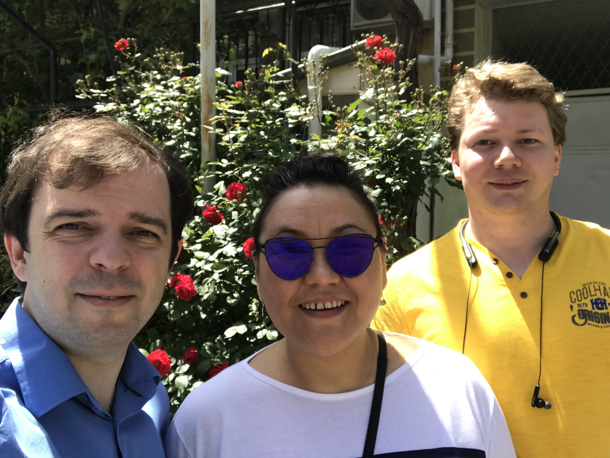
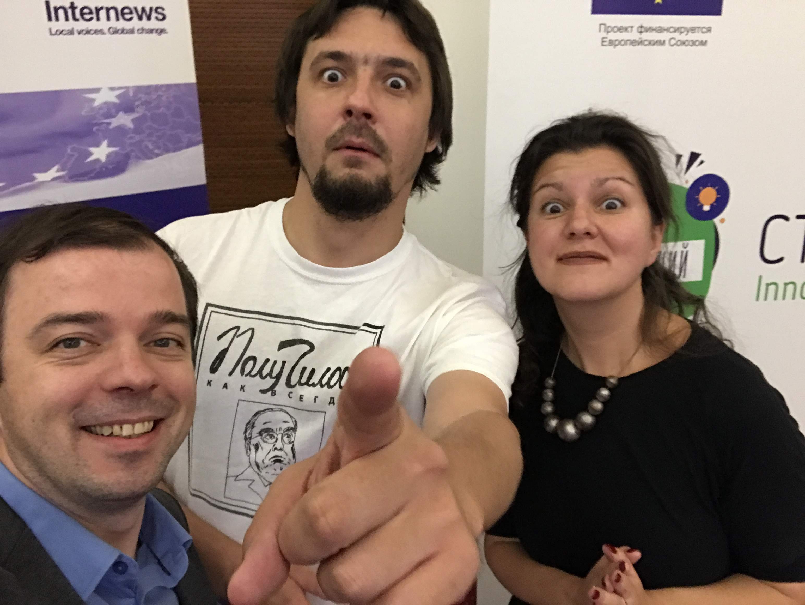
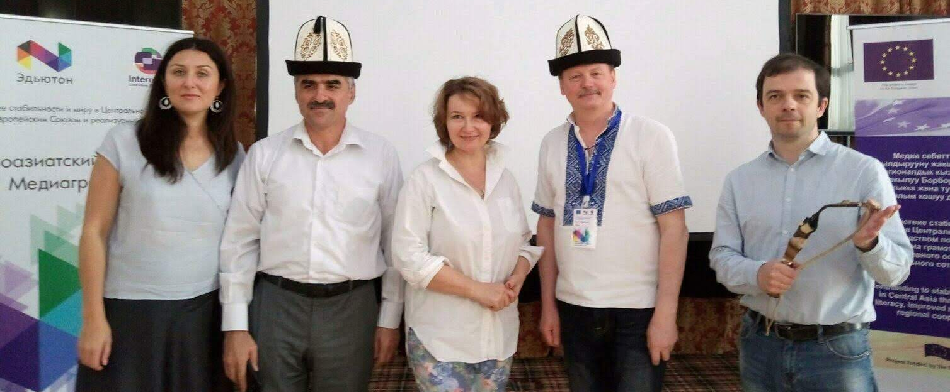
Менторы

Slide 8
понимания
отношения
решения
идеи
проекта
Проживание
ситуации
проблемы
сомнений
реализации
выбора

Slide 9
для тех,
кому не всё равно

Slide 10
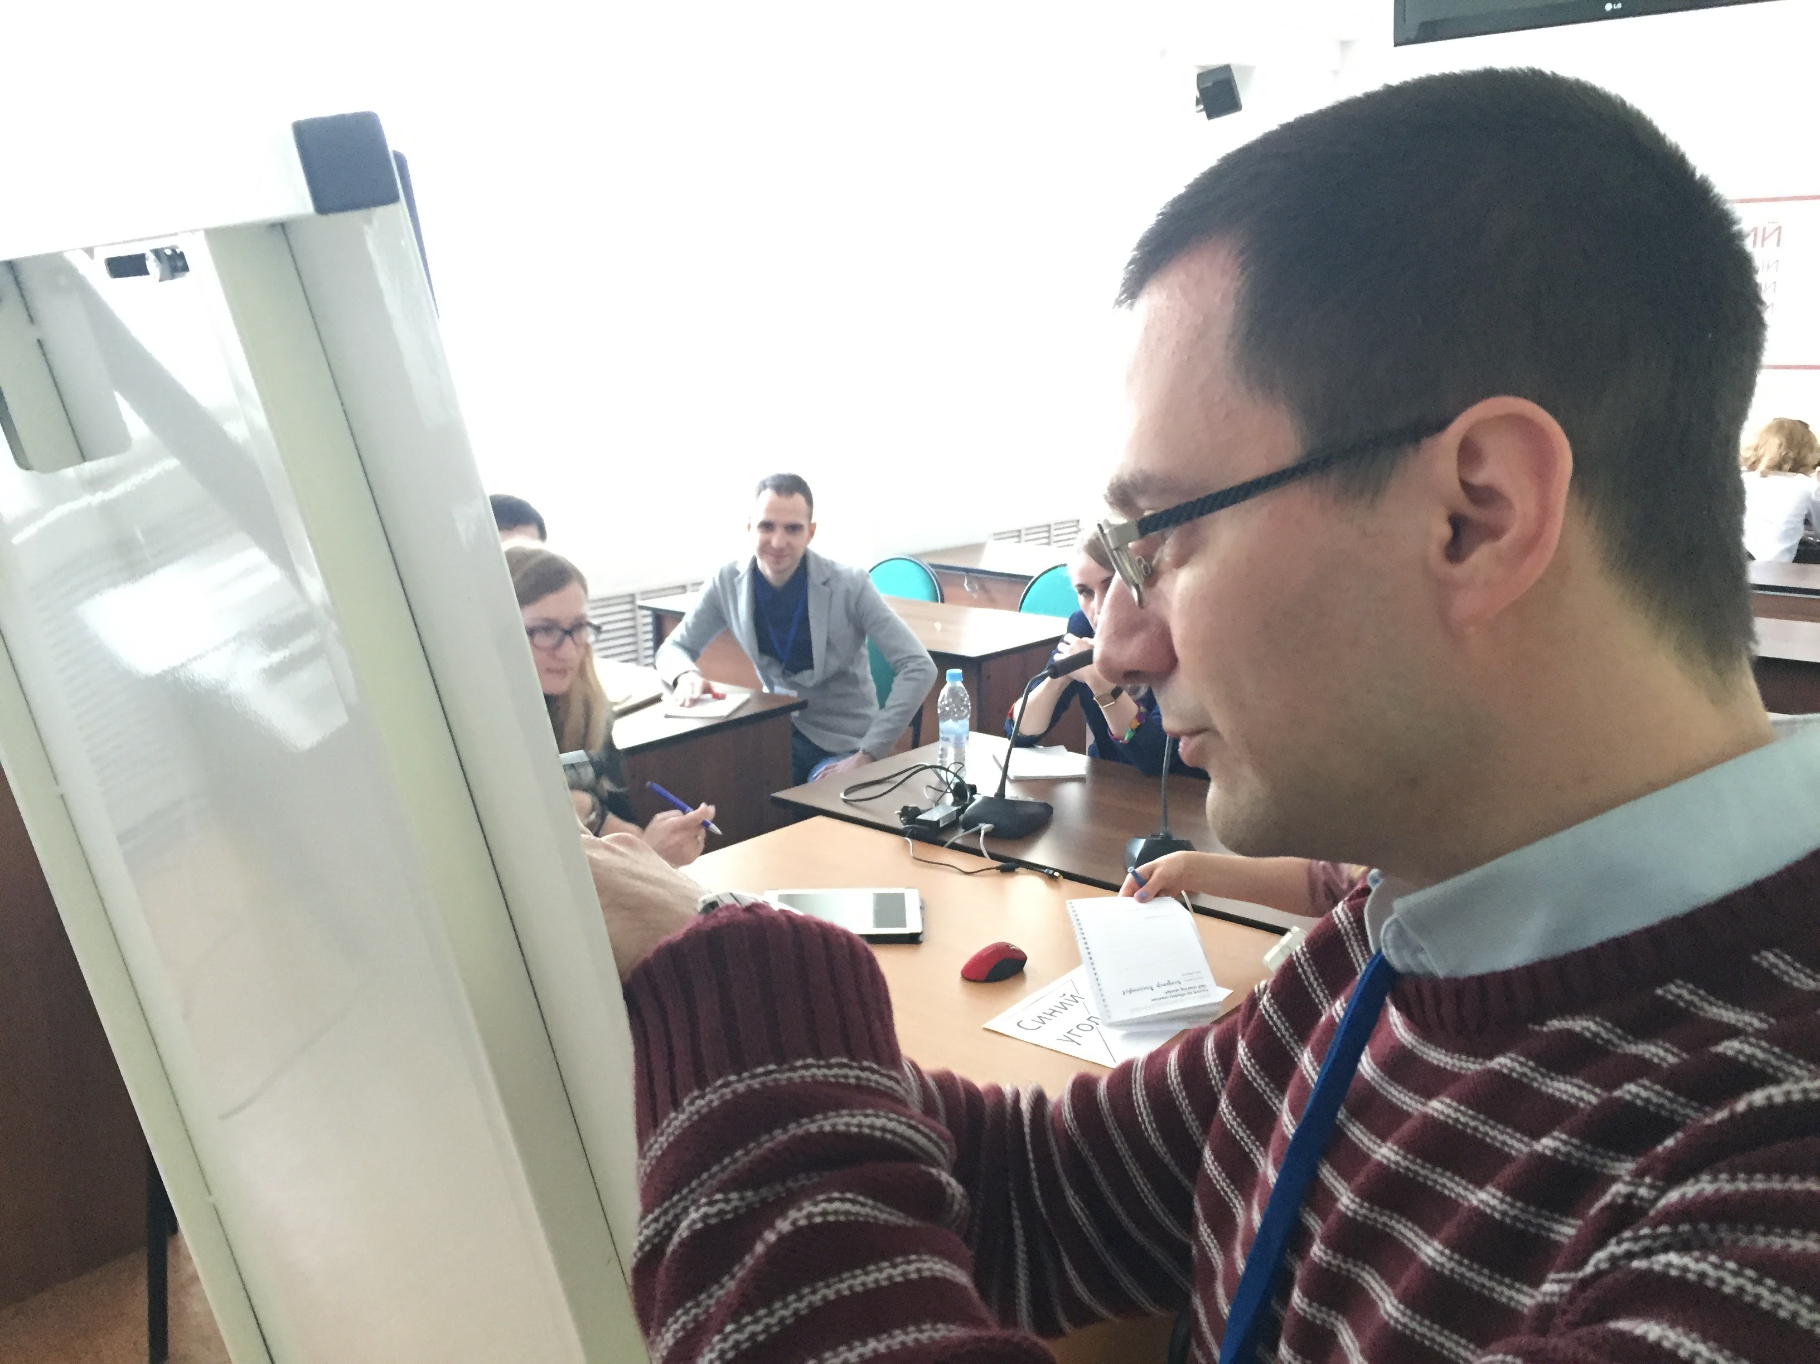
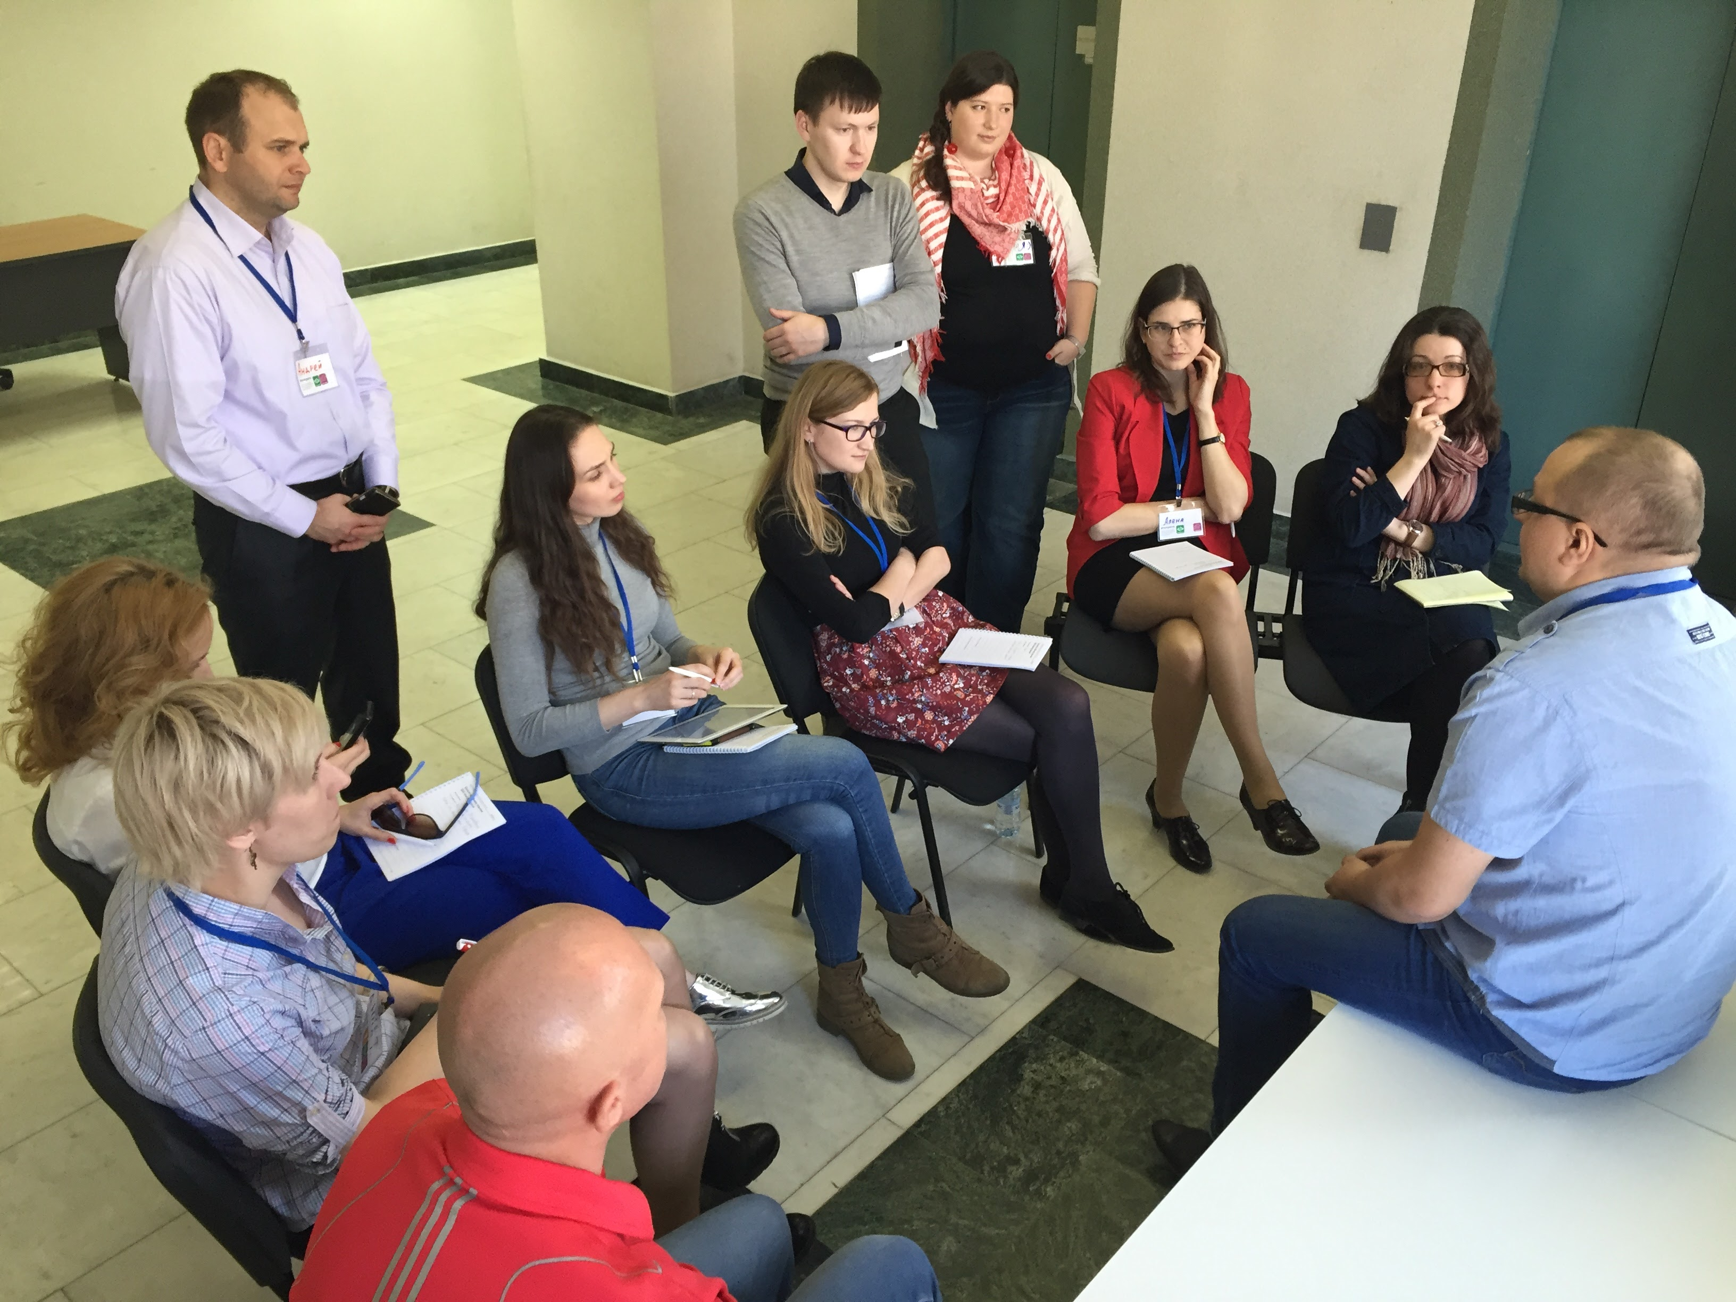
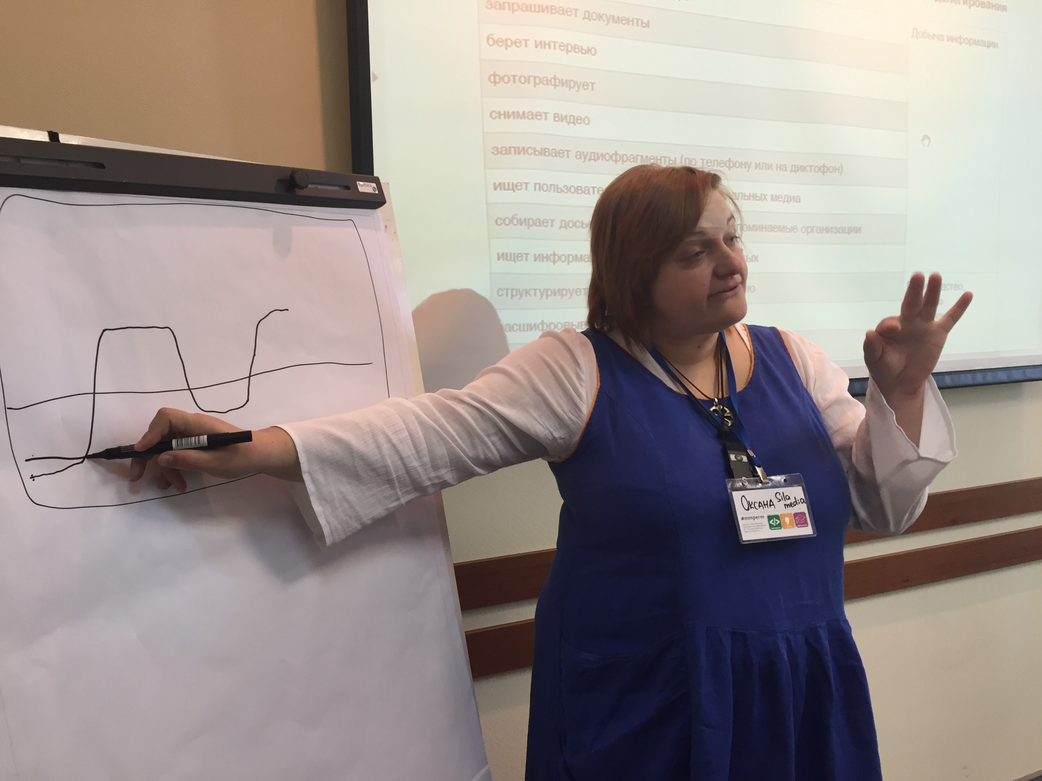
эдьютон
eduthon
education (образование) + marathon — марафон

Slide 11
Пермь 2014
Воронеж 2014
Пермь 2015
Пермь 2016
Воронеж 2016
Пермь 2017
Екатеринбург 2018
Москва 2018

Slide 12
ПЕРВЫЙ ЦЕНТРАЛЬНОАЗИАТСКИЙ ЭДЬЮТОН
ПО МЕДИАГРАМОТНОСТИ
4 – 6 июля 2018
Бишкек, Кыргызская Республика

Slide 13
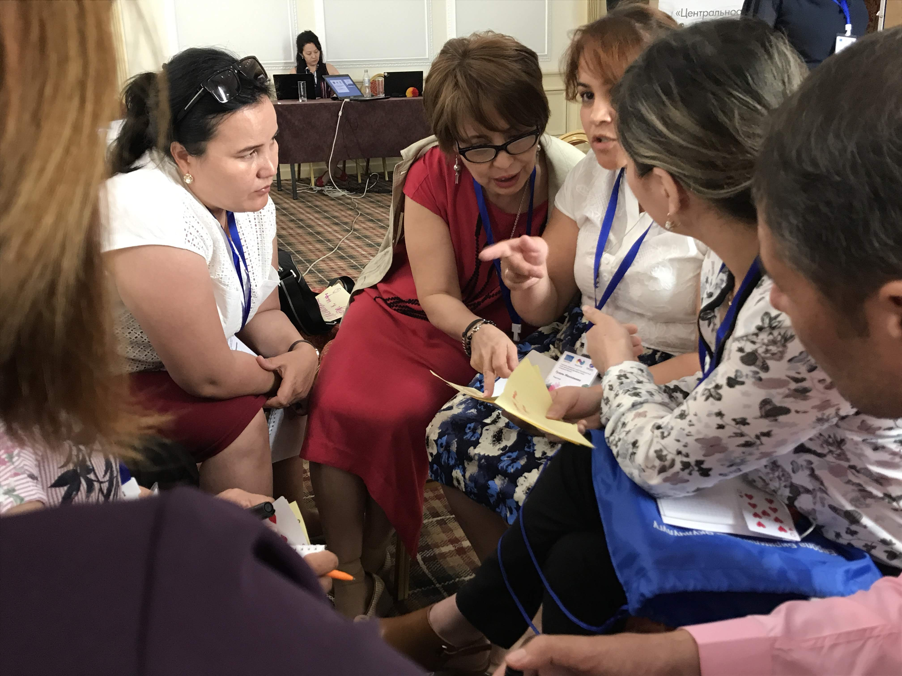
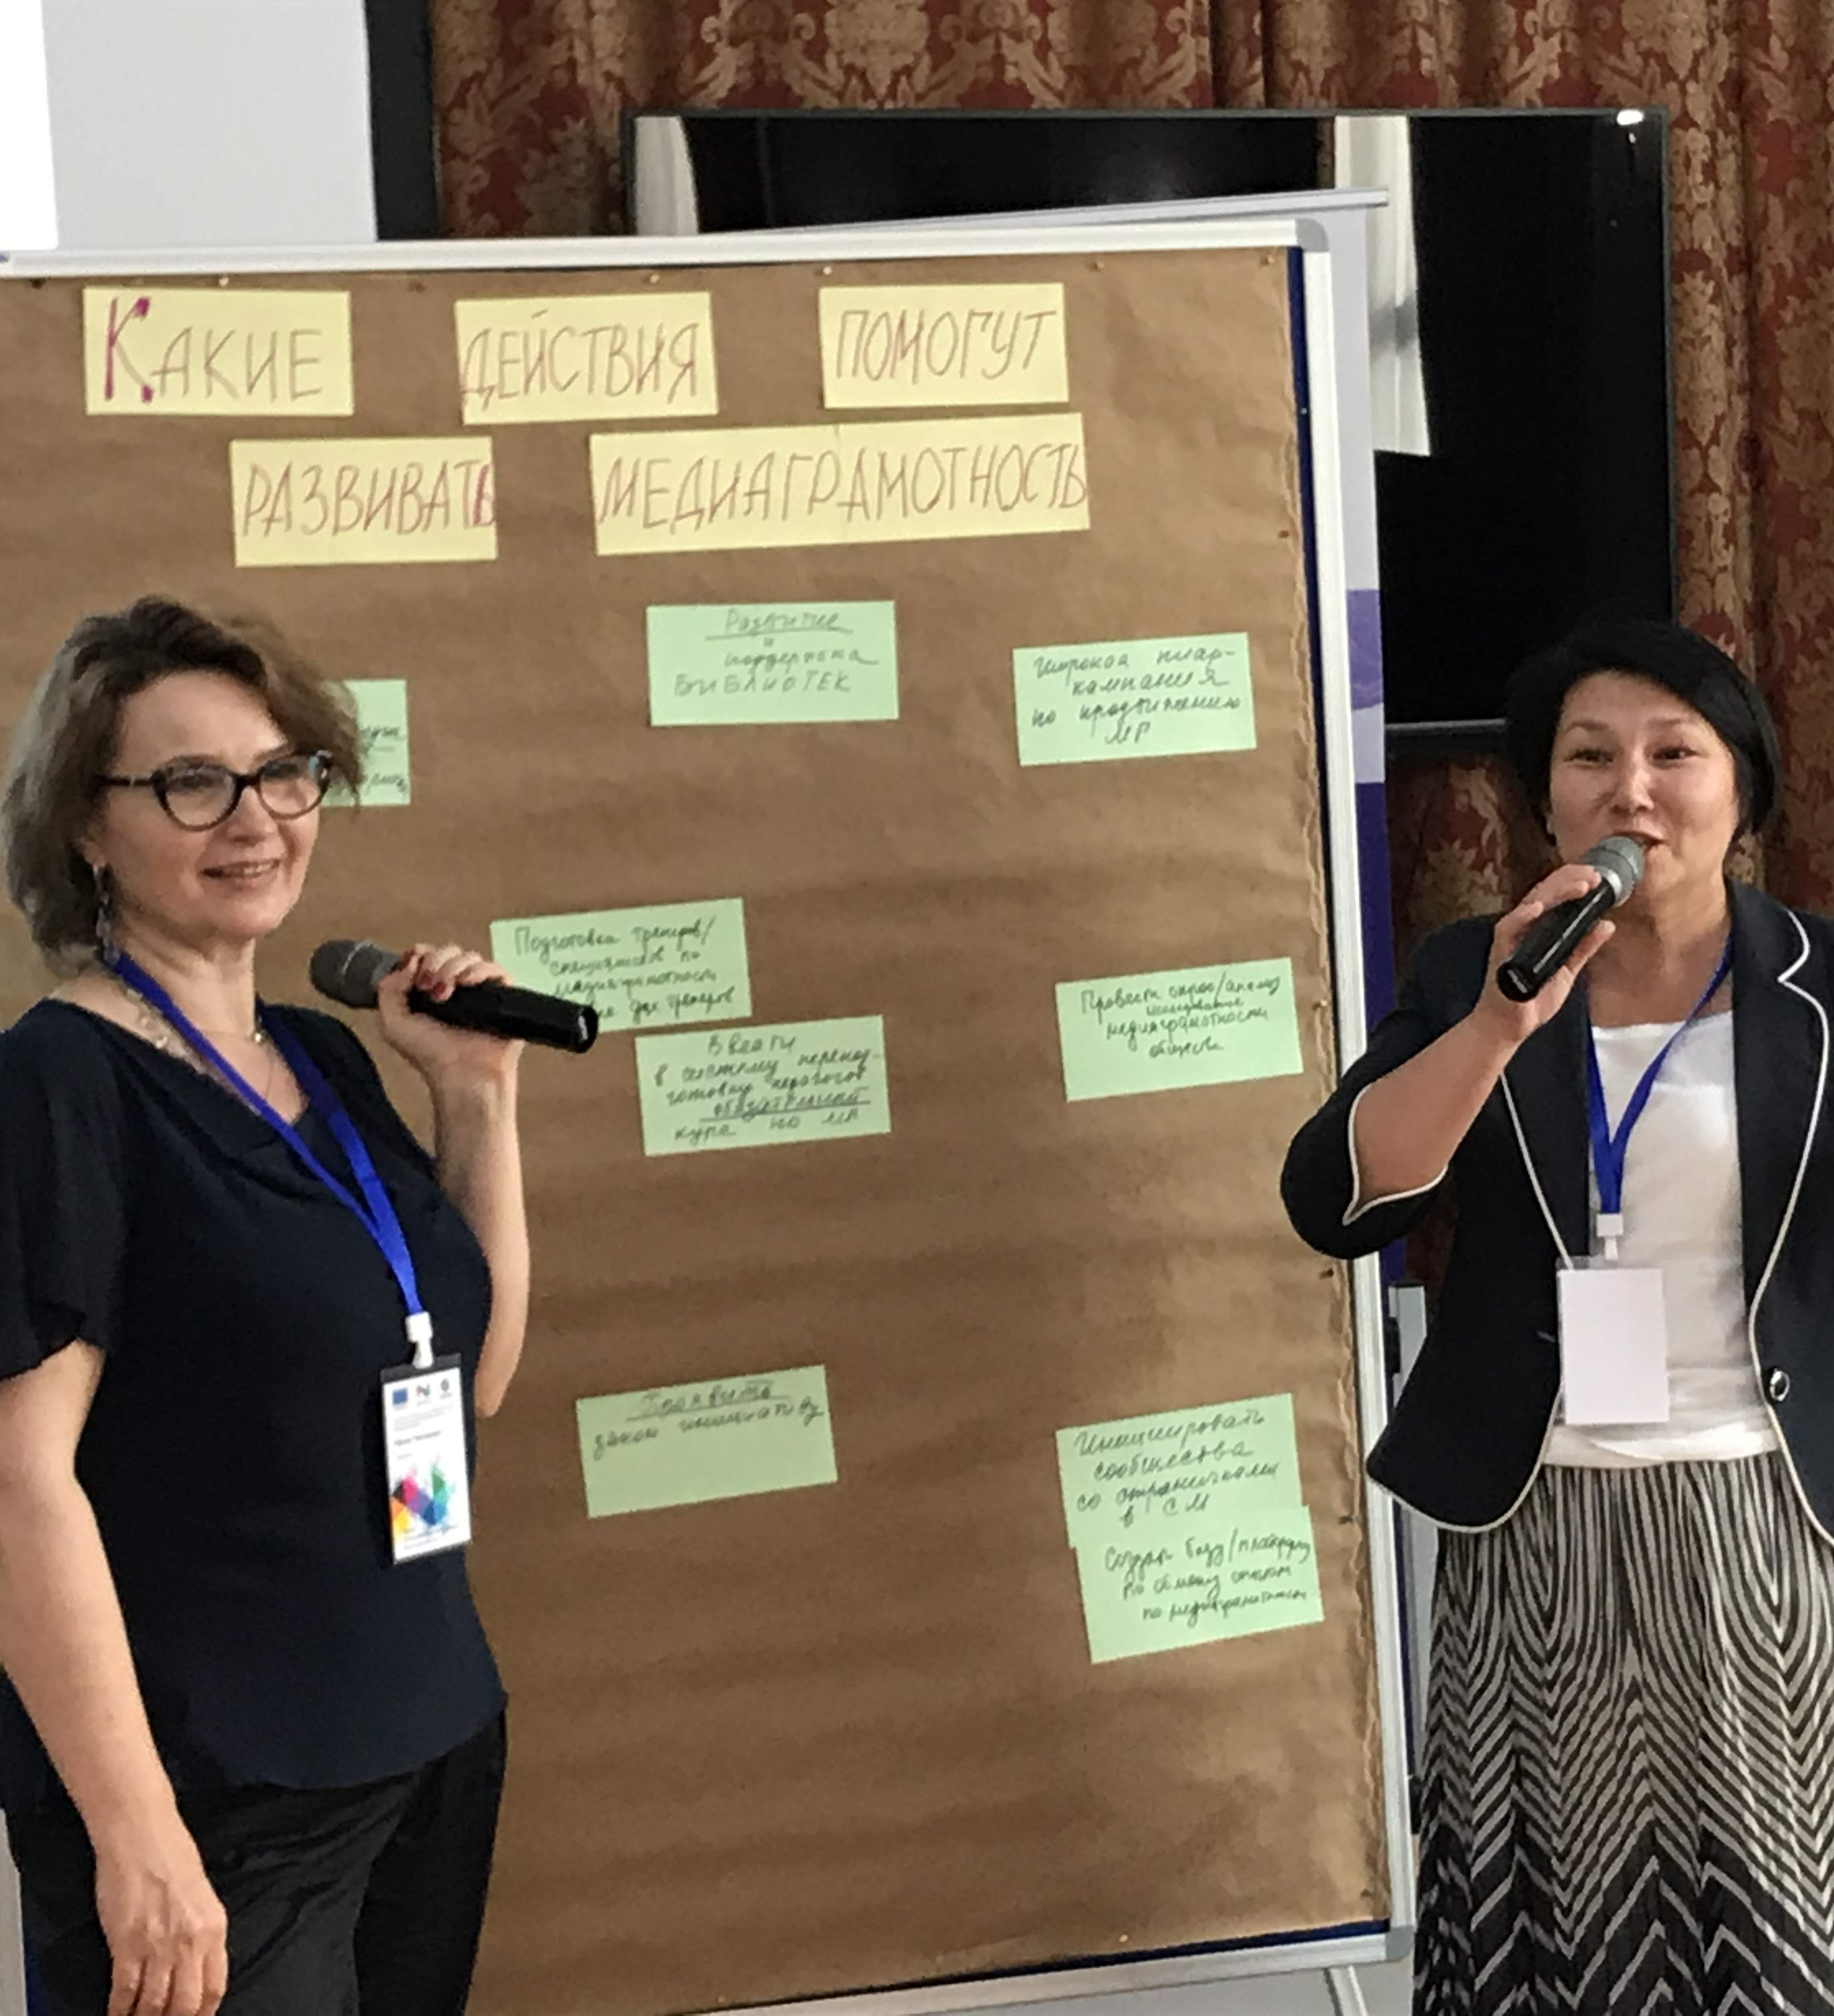
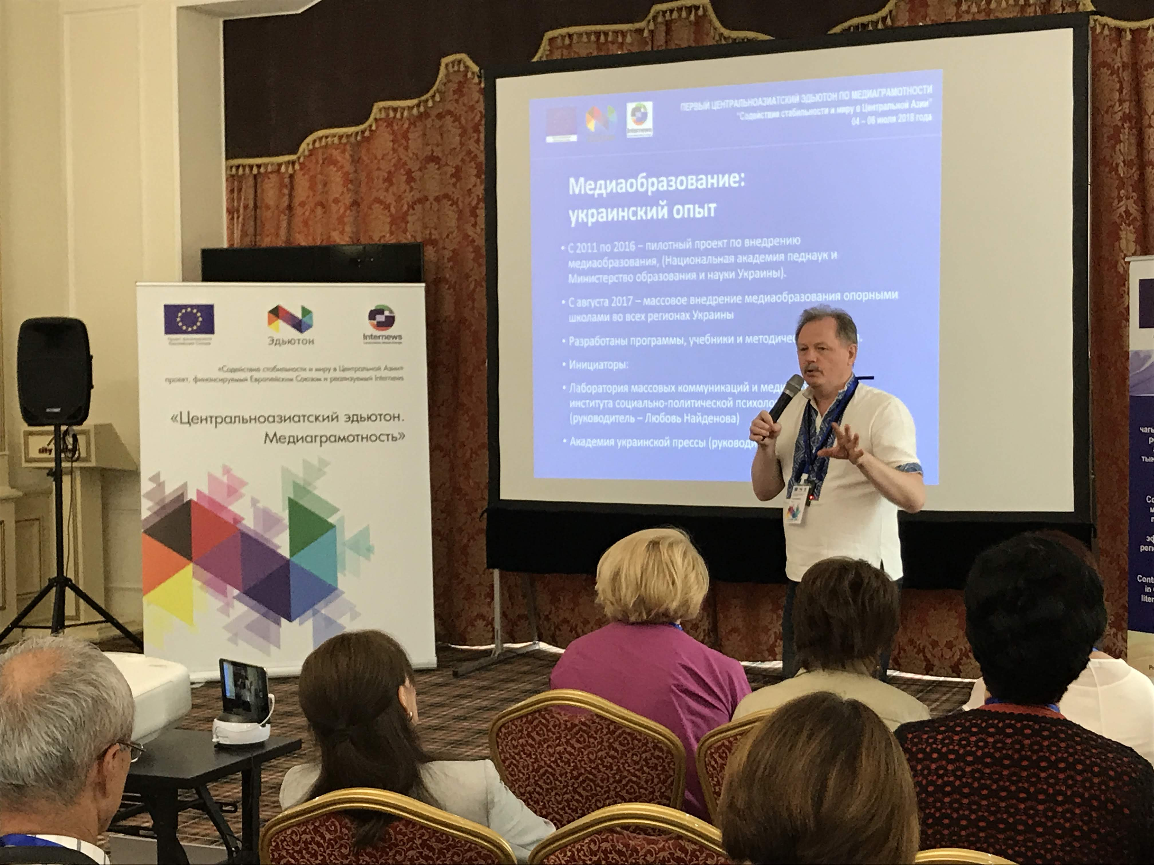
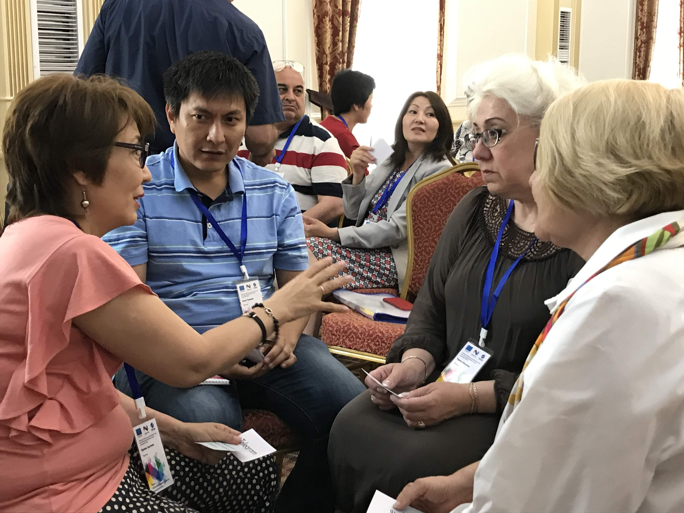

Slide 14
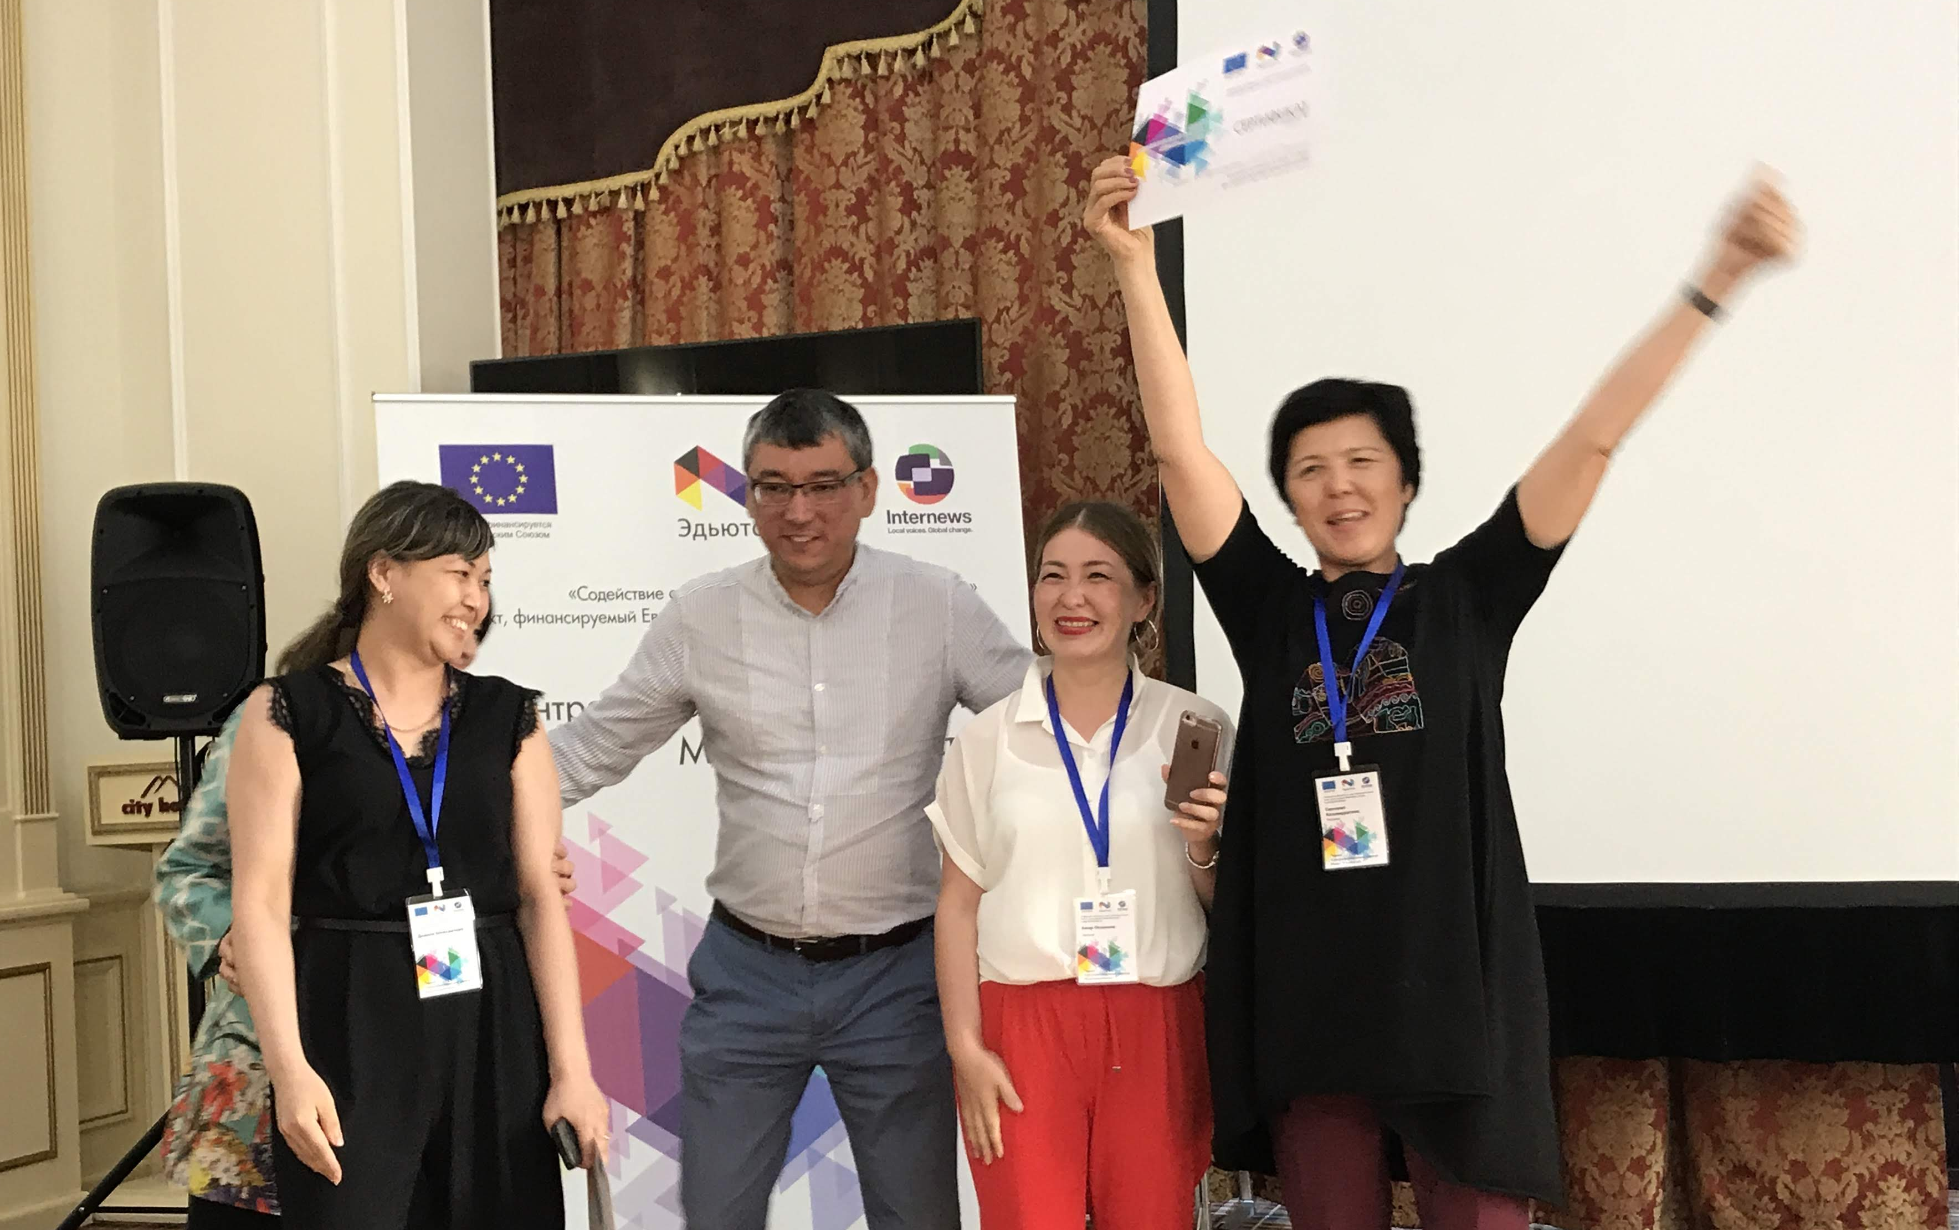
Проект для детей из уязвимых семей (Кыргызстан)
Проект по медиаграмотности для сельской молодежи (Кыргызстан)
Проект «МИГ+» (Узбекистан)
Медиаграмотность для преподавателей колледжей (Казахстан)
Проект «Разрушители мифов» (Таджикистан)

Slide 15
STORYCRAFT
Innovate Play Engage
региональная лаборатория инноваций
24-26 сентября 2018. Бишкек, Кыргызстан
#storycraft

Slide 16
СТОРИКРАФТ
Создаем
Играем
Вовлекаем

Slide 17
Планирование мультимедийной истории

Slide 18
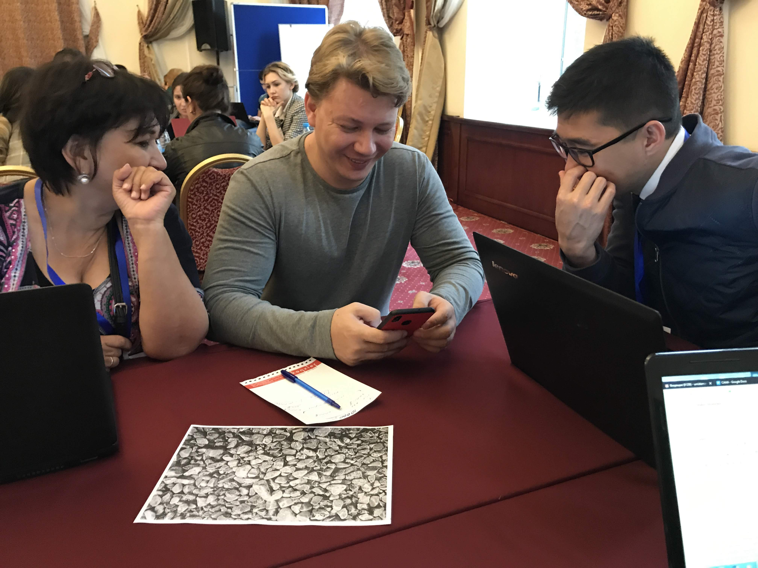
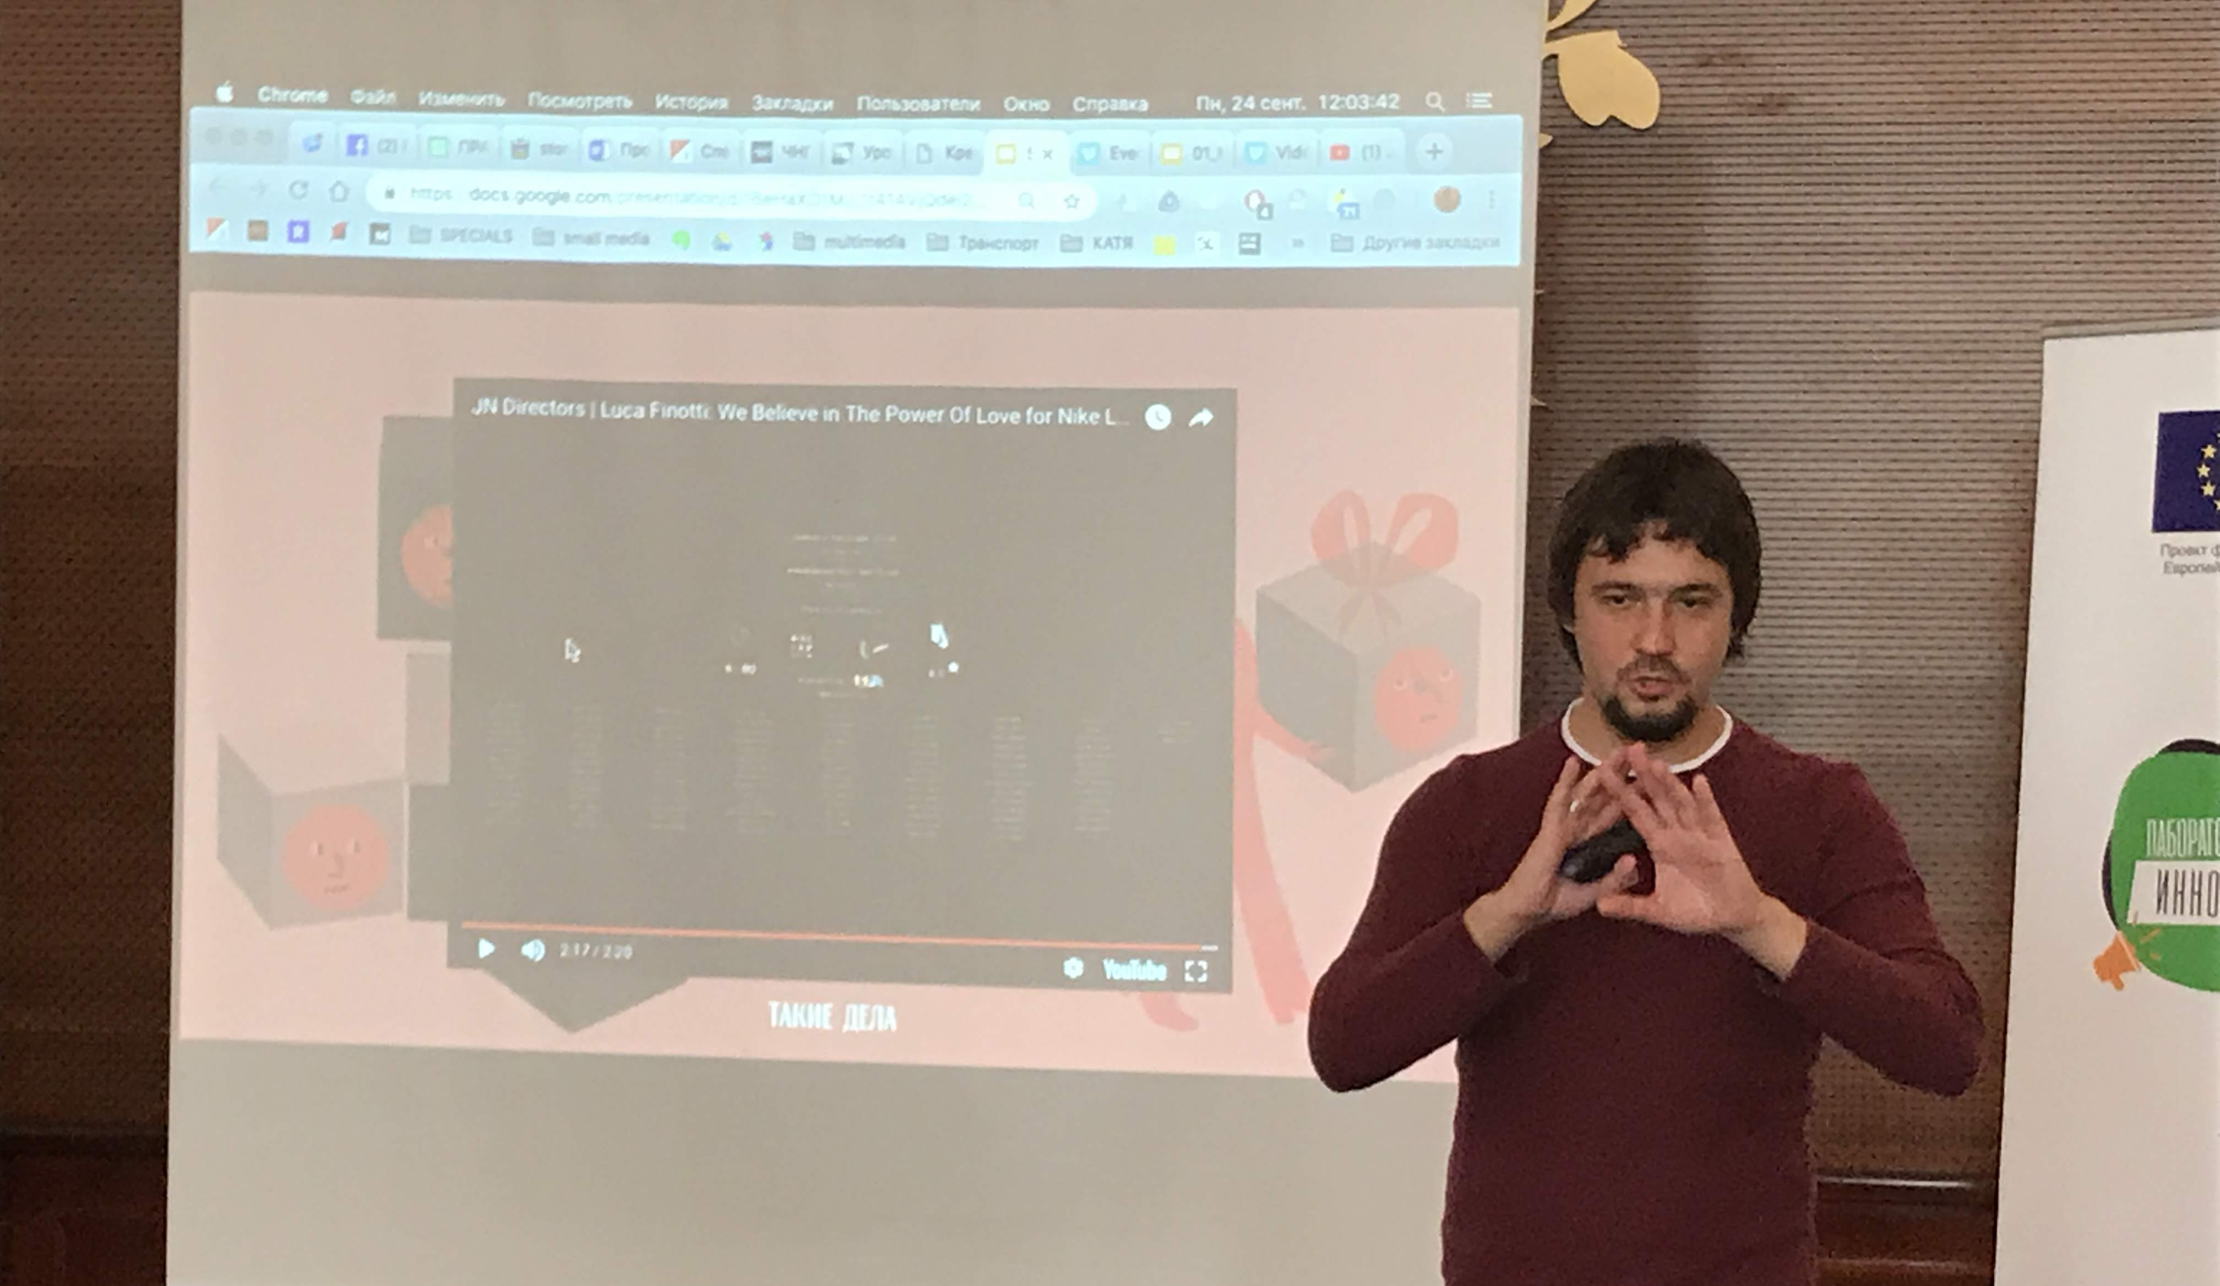
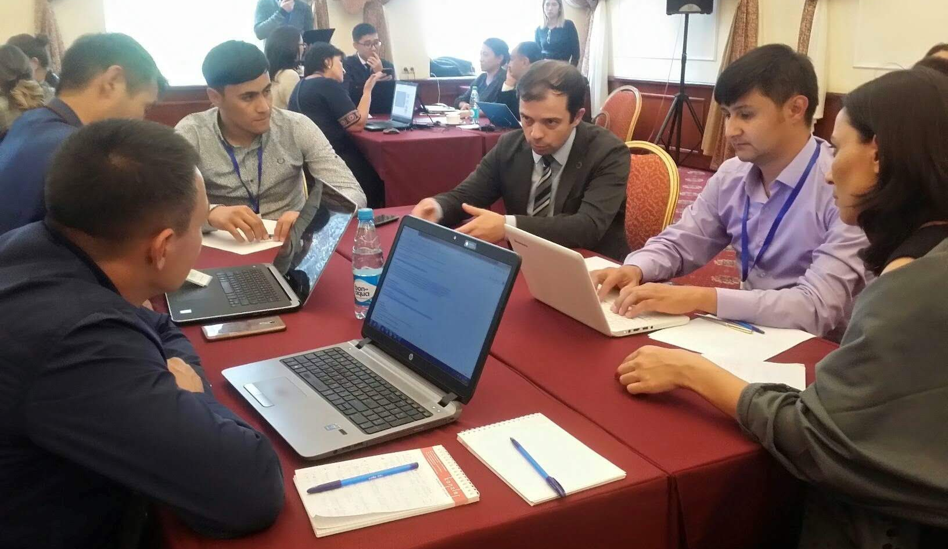
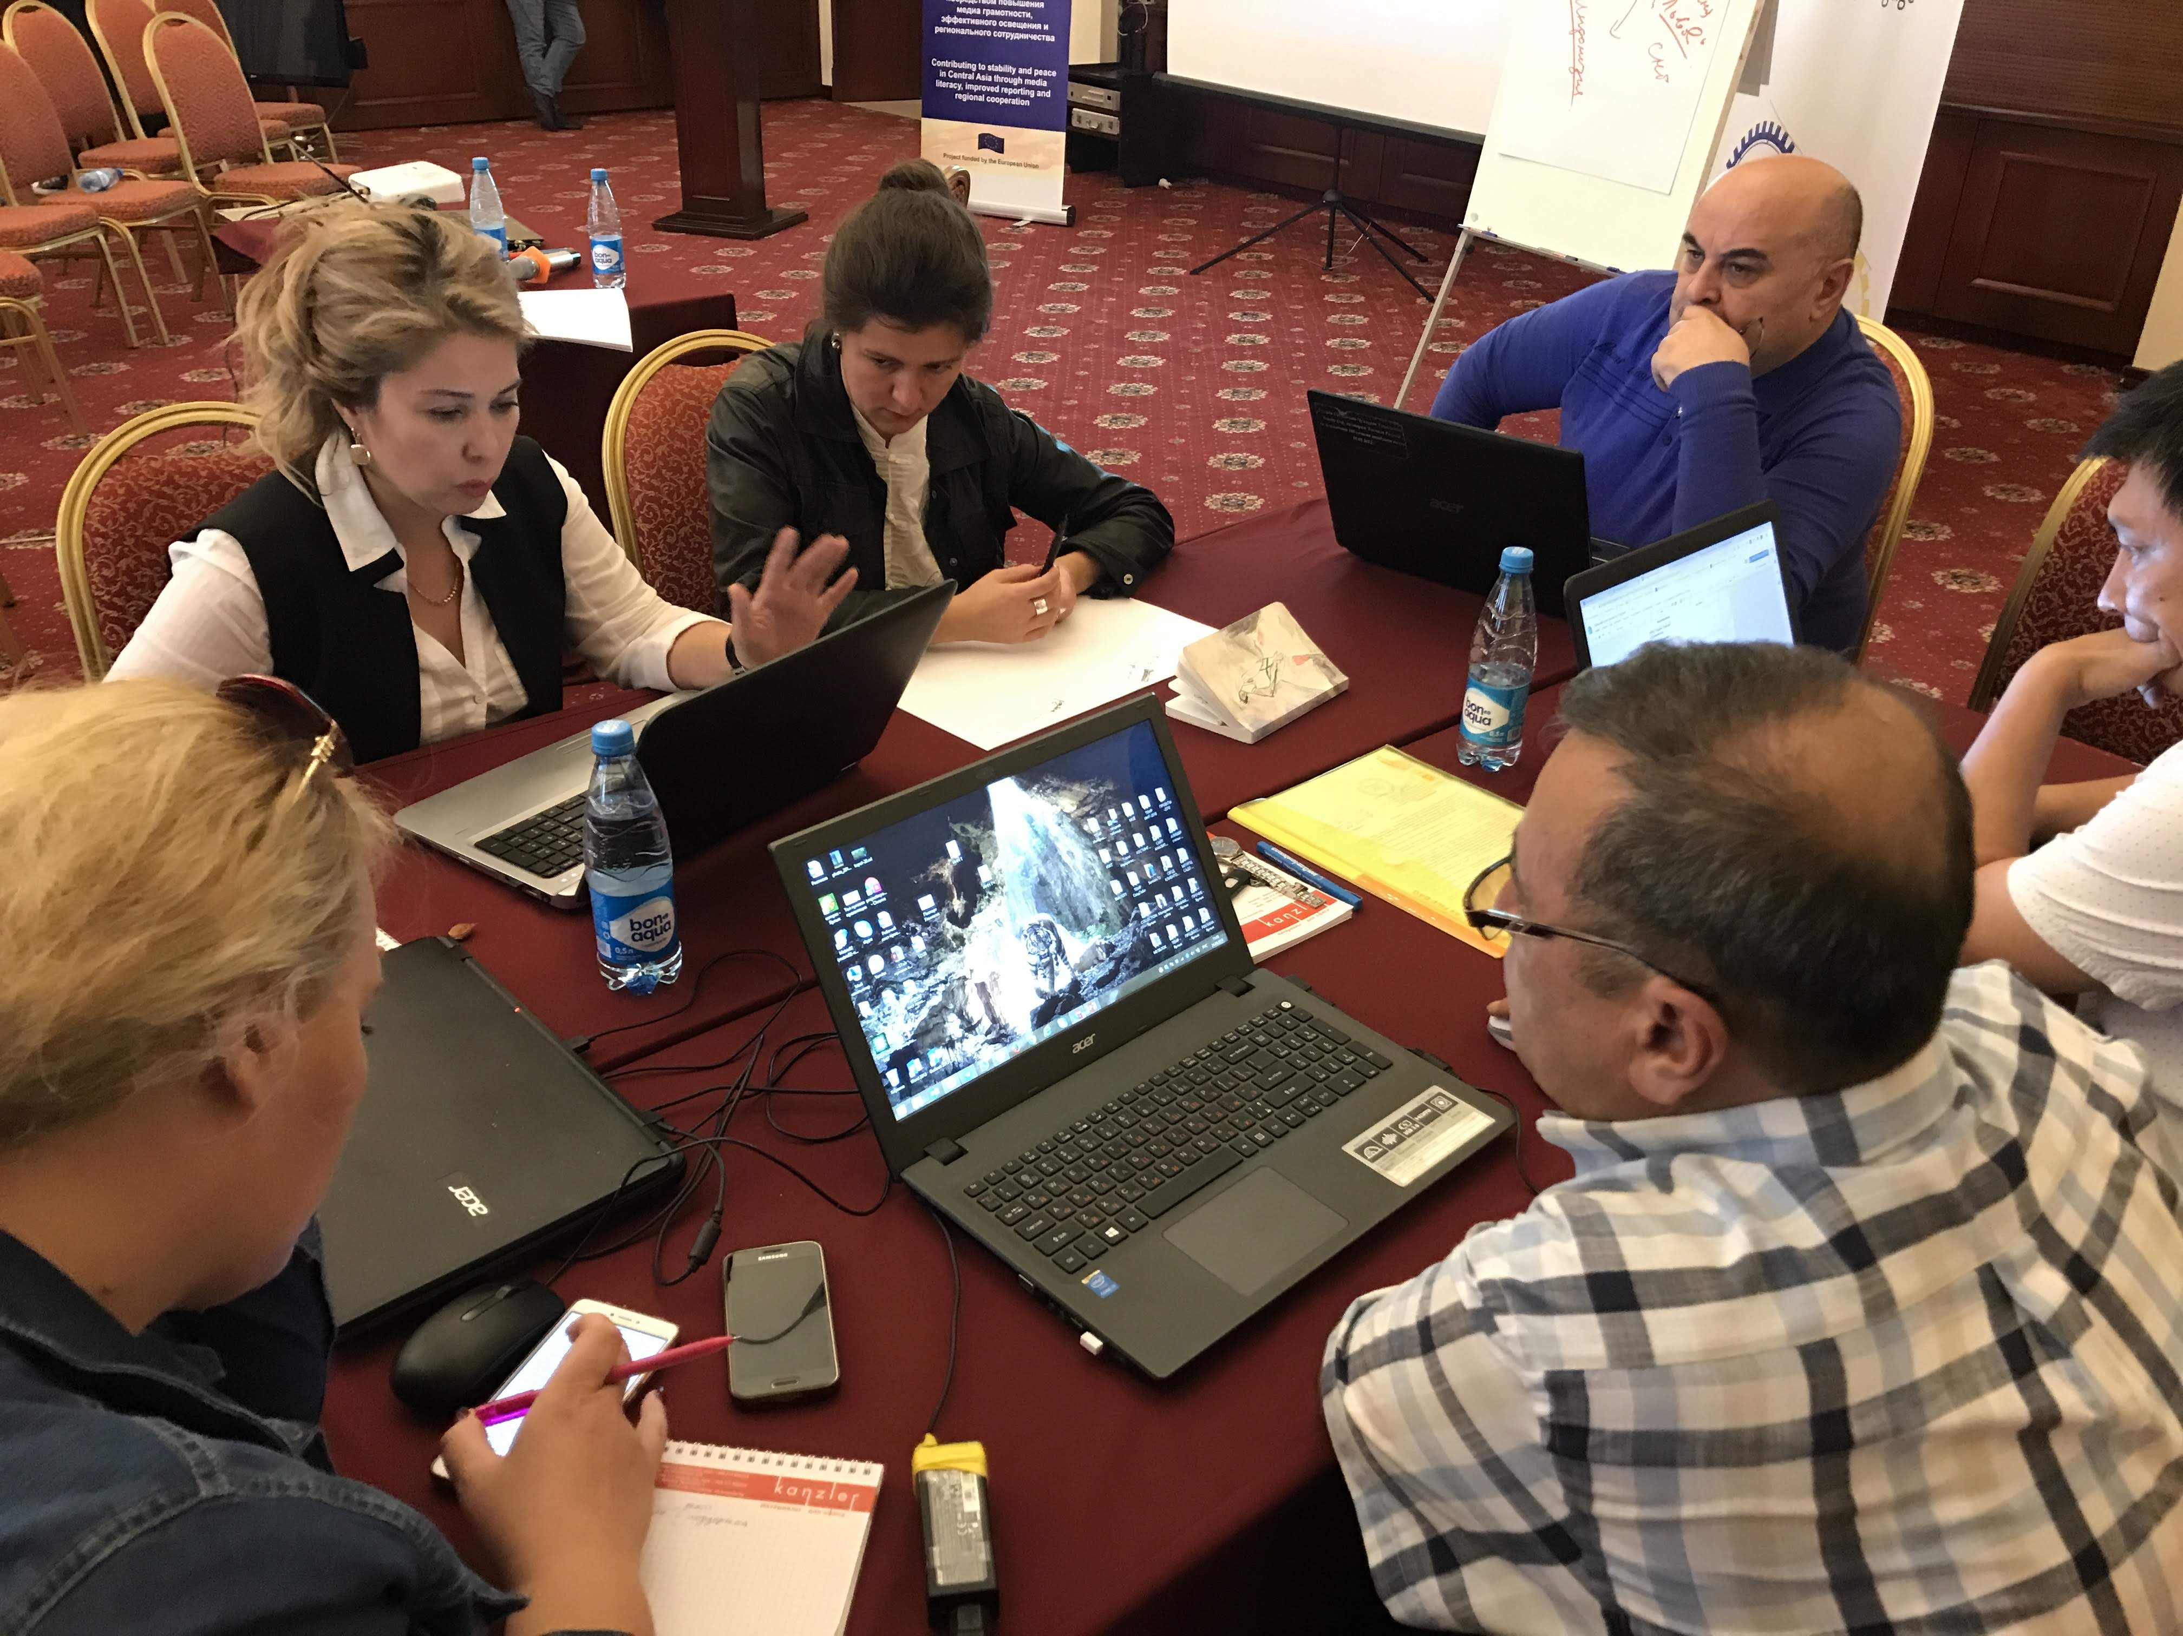

Slide 20
Соль
Табарман
Открытая граница
Нарисованная правда
Движение вперёд
Одуванчики
Как предохранить себя в сети
Вербополис
Тополя
Обмен телами

Slide 21
Новые форматы в проведении мероприятий: Эдьютон и Иннолаб
Иван Печищев
STORYCRAFT
Innovate Play Engage

